Slide 1
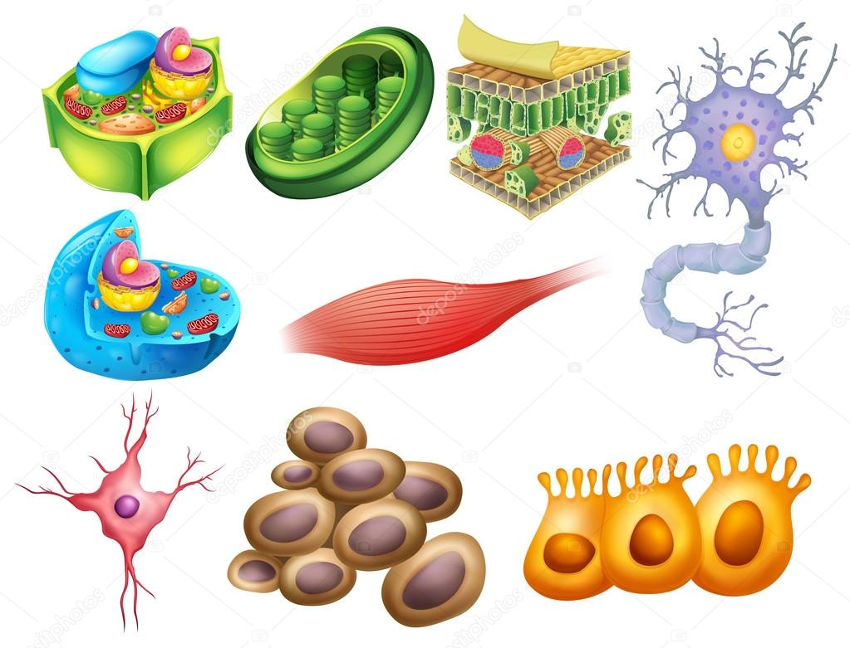
Biologia komórki
dr hab. Renata Rucińska-Sobkowiak
dyżur we wtorki od 10:00 do 11:00, pokój 2.143
renatar@amu.edu.pl

Slide 3
Ultrastruktura wybranych komórek (Kawiak i wsp., „Podstawy Cytofizjologii” Wydawnictwo Naukowe PWN, Warszawa 1998)
http://robsob-zbk.home.amu.edu.pl/
Login: Student
Hasło: ZBK2.99

Slide 4
Regulamin sali ćwiczeń F3
1. W sali ćwiczeń mogą przebywać studenci odbywający przewidziane planem zajęcia.
2. Odzież wierzchnią i bagaż należy pozostawić w szatni.
3. W sali ćwiczeń obowiązuje bezwzględny zakaz spożywania posiłków, picia napojów i blokowania przedmiotami przejść między stołami.
4. Przed przystąpieniem do ćwiczeń należy dokładnie zapoznać się z procedurą ich wykonania.
5. W ramach ćwiczeń studenci zobowiązani są:
- stosować środki ochronne (kitle, rękawice podczas pracy z płynami ustrojowymi i tkankami, maski, okulary ochronne) zgodnie z wymogami podanymi przez prowadzącego zajęcia nauczyciela akademickiego,
- postępować według procedury ćwiczenia,
- na stanowisku pracy zachować czystość i porządek,
- na stołach laboratoryjnych mogą stać tylko przedmioty związane z wykonywanym ćwiczeniem,
- zawsze zachować ostrożność podczas wykonywania ćwiczeń,
- prowadzącemu zajęcia natychmiast zgłaszać wypadki (skaleczenia, oparzenia, kontakt z niebezpiecznym związkiem chemicznym).
6. Rozlane, rozsypane lub zużyte substancje chemiczne oraz materiał biologiczny utylizować zgodnie ze wskazówkami prowadzącego zajęcia,
7. Uszkodzone lub rozbite szkło laboratoryjne sprzątnąć w bezpieczny sposób.
8. Po zakończonej pracy należy zostawić porządek na stanowisku oraz wyłączyć używaną podczas ćwiczeń aparaturę.
9. Opuszczanie sali podczas ćwiczeń wymaga zgody prowadzącego.

Slide 5
Instrukcja BHP obowiązująca w sali F3
Zagrożenia:
- odczynniki chemiczne, materiał biologiczny
- szkło laboratoryjne
- narzędzia preparacyjne, noże mikrotomowe
- termiczne (płyty grzewcze, łaźnie, promieniowanie UV
- urządzenia elektryczne pod napięciem (wirówki, miksery, dezintegratory).
1. Należy przestrzegać regulaminu Sali ćwiczeń i zasad BHP.
2. Zabrania się korzystania z odczynników chemicznych i aparatury w sposób
niezgodny z procedurą ćwiczeń.
3. Wypadki i awarie sprzętu należy zgłaszać natychmiast prowadzącemu zajęcia.
4. Sala wyposażona jest w apteczkę pierwszej pomocy.
5. Telefony alarmowe:
Pogotowie Ratunkowe 999
Straż Pożarna 998
Ośrodek Zatruć Toksykologicznych 61 847 69 46
Ośrodek Koordynacji Pomocy 112

Slide 6
Ćwiczenie nr 1
Molekularna organizacja
i dynamika błon komórkowych.
Właściwości osmotyczne komórek zwierzęcych.
Przepuszczalność błony i oddziaływanie czynników osmotycznych na wybrane komórki ssaków.
Erytrocyt jako układ modelowy.
Osmoza i dyfuzja.
Oporność osmotyczna erytrocytów ludzkich.
Hemoliza.

Slide 7
ćw. 27, 28,29 (Skrypt)
Ćw. 27. Pomiar oporności osmotycznej erytrocytów ssaka.
Ćw. 28. Wpływ stężenia soli w środowisku zewnętrznym na objętość erytrocytów ssaka.
Ćw. 29. Pomiar ciśnienia osmotycznego wewnątrzkomórkowego koloidu białkowego erytrocytów ssaka.

Slide 8
Funkcje błon biologicznych
Chronią komórki przed działaniem czynników fizycznych
i chemicznych, a także przed wnikaniem obcych organizmów,
w szczególności chorobotwórczych.
Regulują transport wybranych substancji z i do komórki.
Reagują na bodźce chemiczne, termiczne i mechaniczne.
Pełnią także funkcje enzymatyczne, katalizując różne reakcje metaboliczne.
Utrzymują równowagę między ciśnieniem osmotycznym wewnątrz i na
zewnątrz komórki.
Notes:
Błona komórkowa to błona biologiczna otaczającą cytoplazmę, służącą jako półprzepuszczalna bariera pomiędzy środowiskiem zewnętrznym a wnętrzem komórki. Ogólnie ujmując błona komórkowa to dwuwarstwa lipidowa, w której zakotwiczone są również białka.

Slide 9
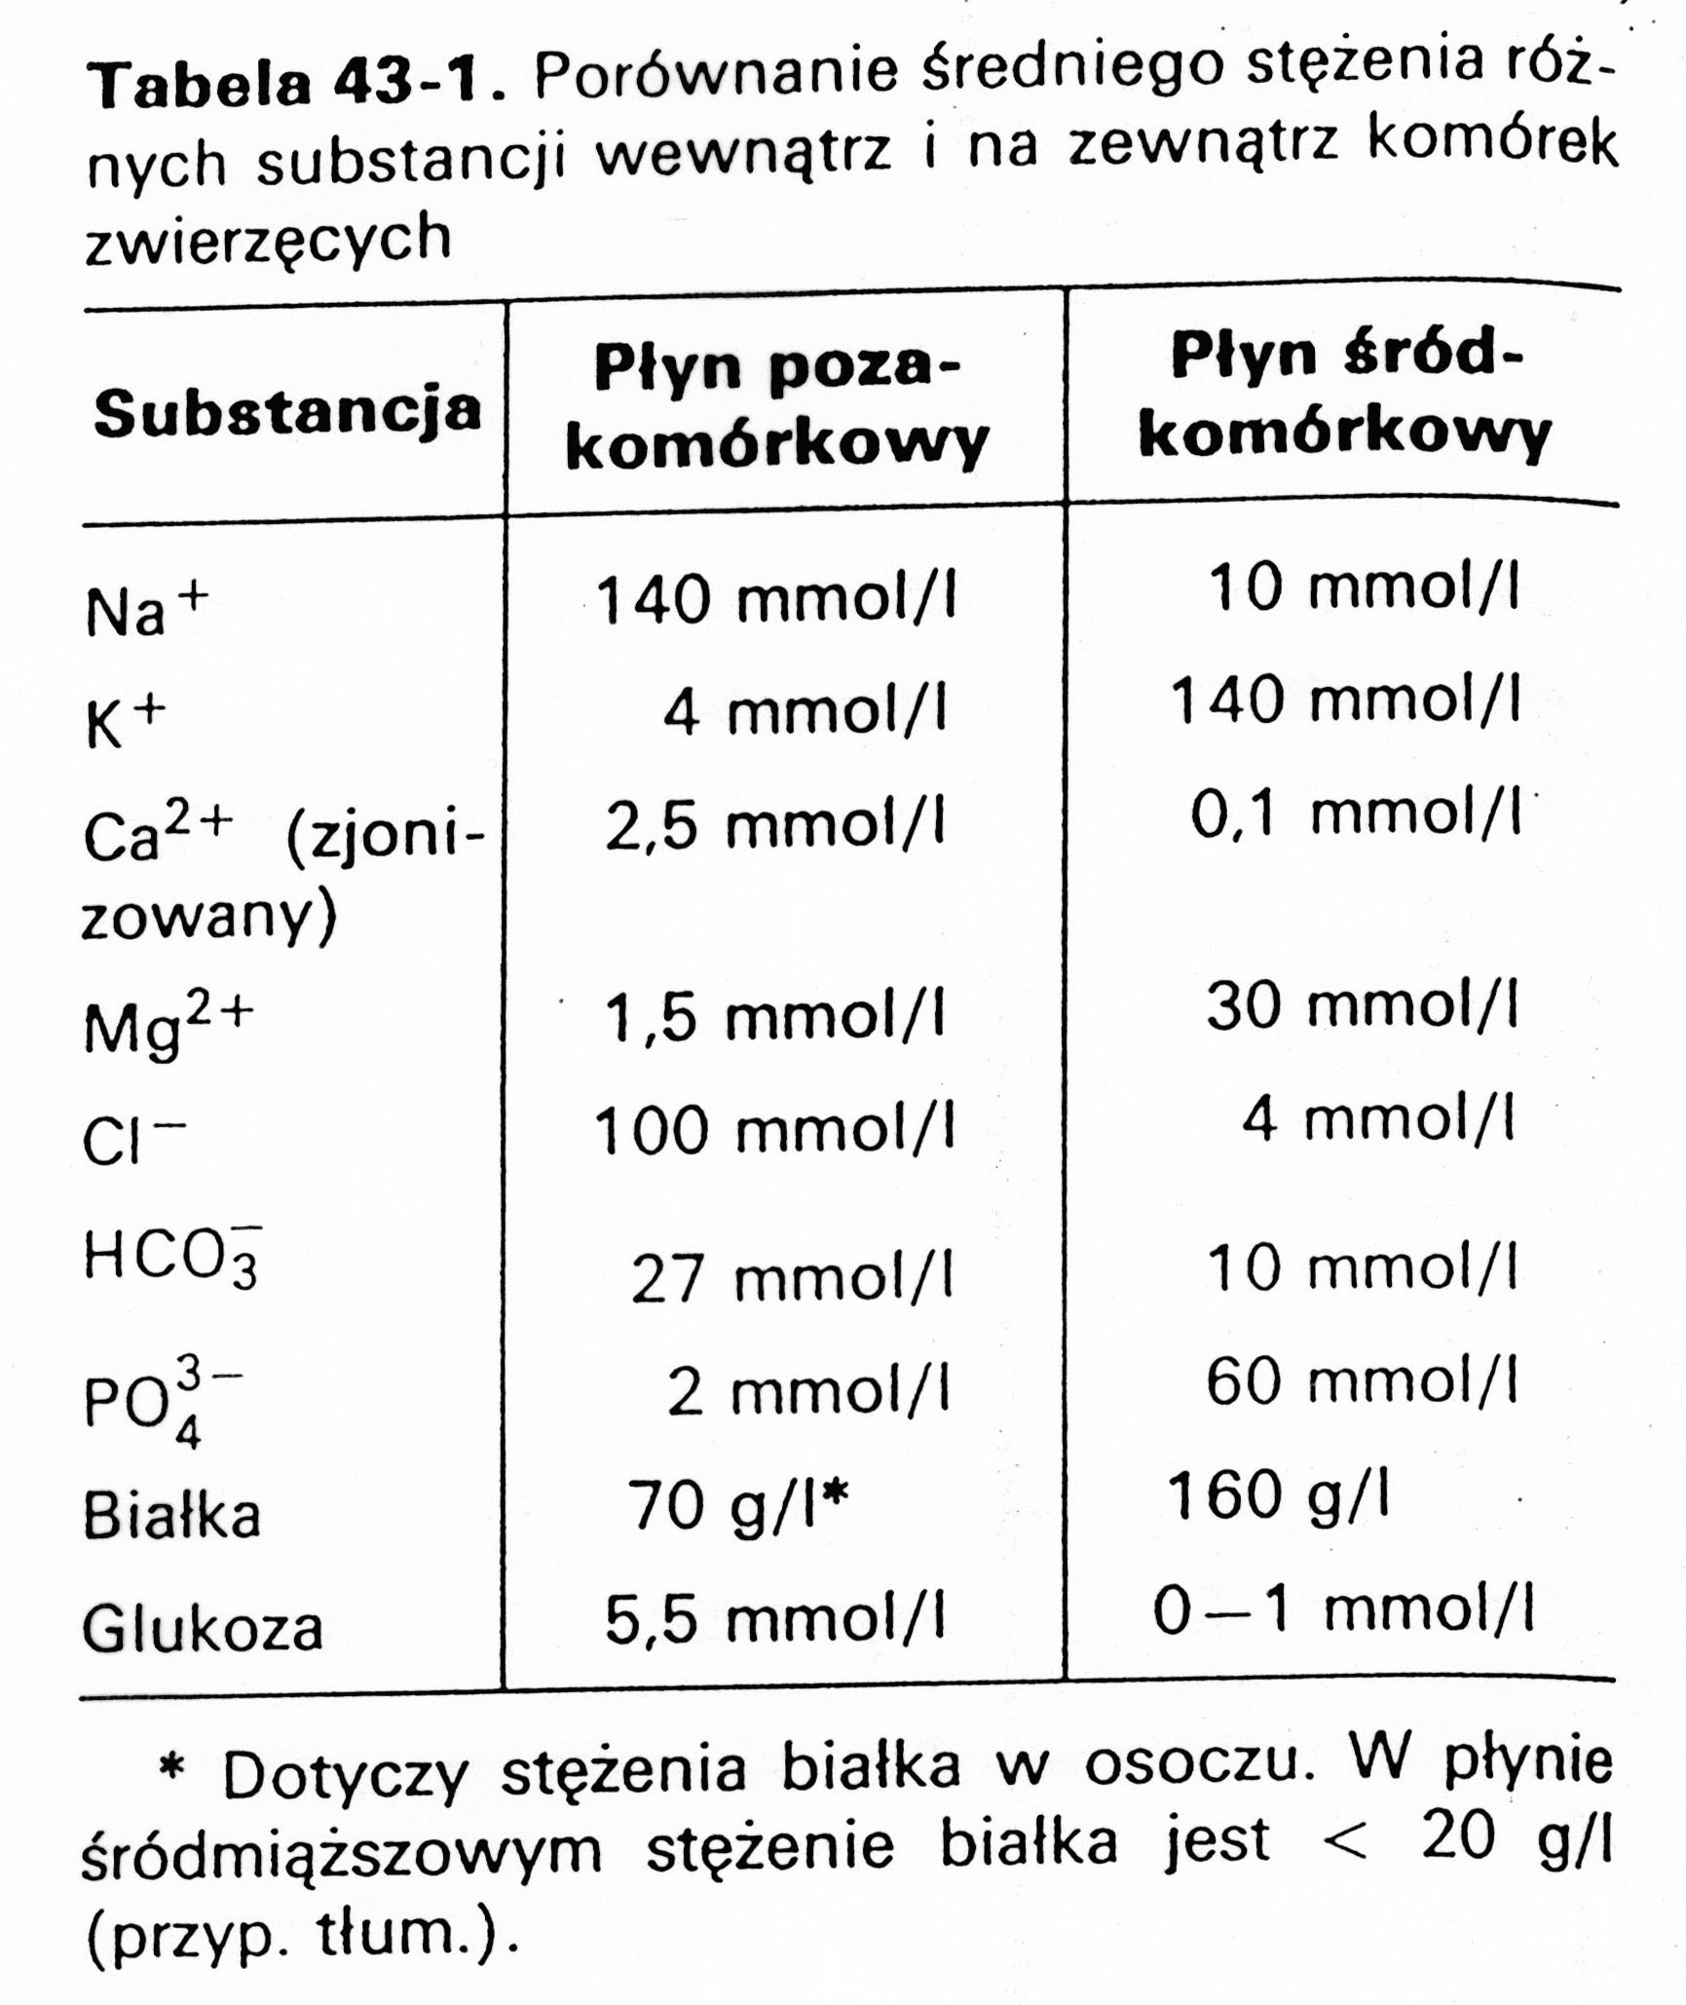

Slide 10
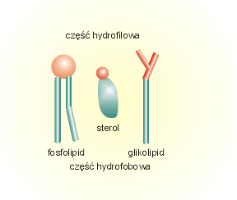
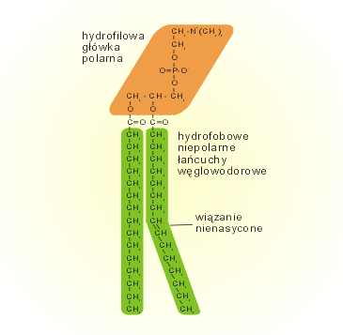
Składniki chemiczne błon
Lipidy: fosfolipidy, sterole, glikolipidy
fosfolipid
cząsteczki amfifilowe
Notes:
Lipidami nazywamy szeroką grupę cząsteczek charakteryzujących się bardzo złą rozpuszczalnością w wodzie i dobrą rozpuszczalnością w rozpuszczalnikach niepolarnych (np. chloroformie). W błonach komórek przeważającą część frakcji lipidowej stanowią fosfolipidy. Oprócz fosfolipidów w błonach występują także sterole i glikolipidy.
Fosfolipidy to grupa organicznych związków chemicznych (lipidy), które oprócz reszt alkoholu i wyższych kwasów tłuszczowych zawierają resztę kwasu fosforowego związanego z zasadą azotową, np. choliną lub aminokwasem np. seryną. W zależności od rodzaju alkoholu, stanowiącego zrąb cząsteczki, wyróżnia się glicerofosfolipidy (pochodne gliceryny) i sfingofosfolipidy (pochodne sfingozyny).
Sterole to związki organiczne, których wspólną cechą jest występowanie w ich cząsteczkach szkieletu węglowego w formie czterech skondensowanych pierścieni oraz obecność grupy hydroksylowej przy C(3).
Glikolipidy to grupa organicznych związków chemicznych (lipidy), które oprócz reszt alkoholu i wyższych kwasów tłuszczowych zawierają fragmenty cukrowe najczęściej galaktozę lub glukozę.
Cząsteczki lipidów posiadają charakter amfifilowy, to znaczy że jedna część cząsteczki posiada własności hydrofobowe natomiast druga własności hydrofilowe . Hydrofilowa część cząsteczki fosfolipidu, w zależności od swej budowy chemicznej, może być naładowana elektrycznie (np. fosfatydyloseryna) bądź też może posiadać charakter dipola elektrycznego (np. fosfatydylocholina). W przypadku glikolipidów hydrofilową część cząsteczki stanowi łańcuch węglowodanowy (cukrowy).
Dość często występują lipidy w których jeden lub dwa łańcuchy posiadają przynajmniej jedno wiązanie nienasycone. Obecność wiązań nienasyconych jest bardzo istotna - w miejscu takiego wiązania łańcuch "skręca" - czyli przyjmuje konfigurację cis, co powoduje, że w porównaniu z łańcuchem całkowicie nasyconym zajmuje on efektywnie większą przestrzeń.

Slide 11
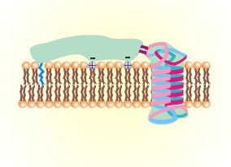
Składniki chemiczne błon
Białka: integralne, powierzchniowe (peryferyjne)
białko powierzchniowe (peryferyjne)
białka integralne
Notes:
Białka błonowe są albo wbudowane w błonę albo też zakotwiczone są na jej powierzchni.
Oprócz białek integralnych występują też białka związane z powierzchnią błony (powierzchniowe, peryferyczne). Istnieje kilka sposobów wiązania białek z powierzchnią błony: oddziaływania elektrostatyczne z główkami lipidów, oddziaływanie z białkiem integralnym lub tzw. acylacja białka (w cząsteczce białka znajduje się łańcuch węglowodorowy, który wnika w dwuwarstwę lipidową). Bez względu na sposób wiązania białka powierzchniowe znacznie łatwiej niż integralne mogą być od błony odłączone - wystarczy do tego zastosowanie roztworu o odpowiedniej wartości pH lub sile jonowej.

Slide 12
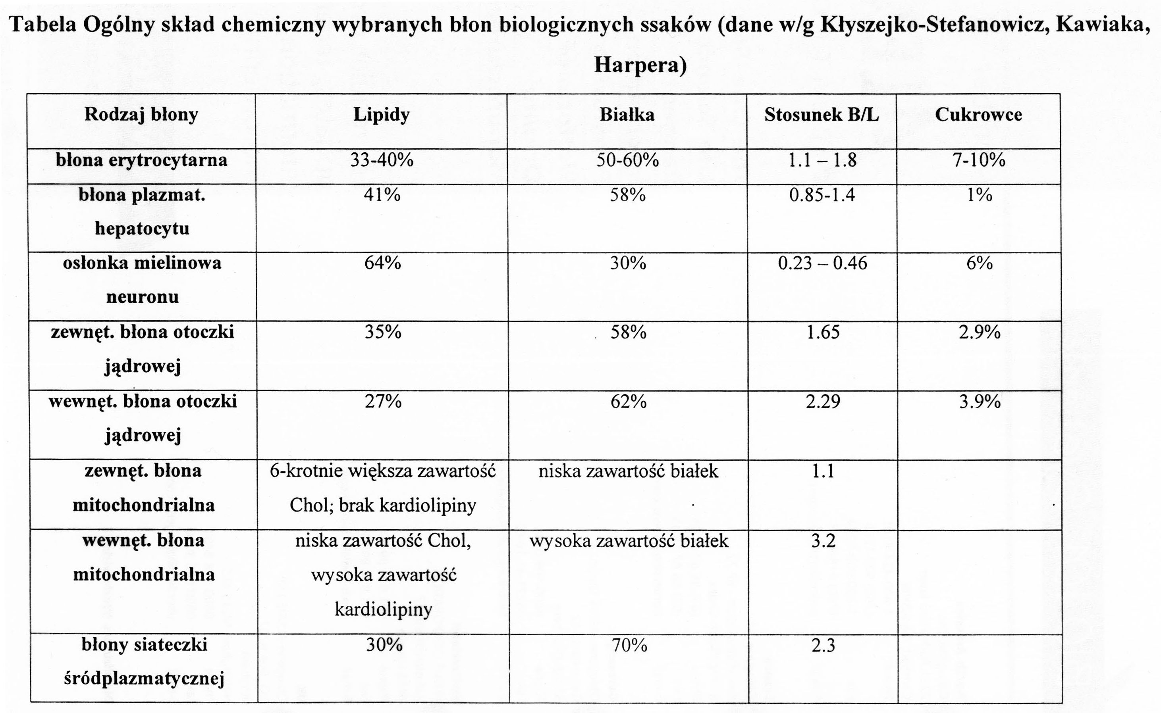
Notes:
Budowa błony:
Lipidy – funkcja izolacyjna
Białka - funkcja transportowa
Cukrowce – odpowiadają za identyfikację immunologiczną grup krwi

Slide 13
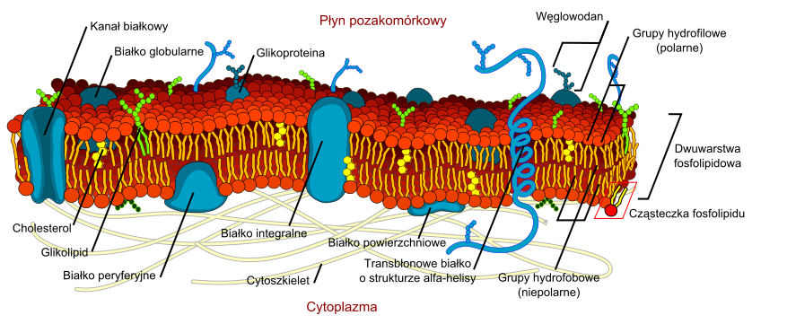
Błona komórkowa - budowa

Slide 14
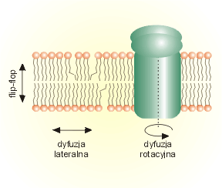
Błona komórkowa - właściwości
płynność - polegającą na tym, że wszystkie praktycznie składniki błon poruszają się.
Notes:
Płynność - polegającą na tym, że wszystkie praktycznie składniki błon poruszają się.
Cząsteczki lipidów mogą obracać się wokół osi prostopadłej do powierzchni błony (tzw. dyfuzja rotacyjna) jak i przemieszczać się w jej płaszczyźnie (dyfuzja lateralna). Oprócz ruchu cząsteczek lipidów jako całości duże znaczenie posiadają także ruchy ich łańcuchów węglowodorowych. Ich ruchliwość zależy od wielu czynników - przede wszystkim od temperatury oraz ilości wiązań nienasyconych. Im bardziej ruchliwe są łańcuchy węglowodorowe tym większą zajmują efektywną objętość i tym samym luźniej upakowane są cząsteczki lipidów w dwuwarstwie. Ma to duże znaczenie zarówno dla własności błony jako przegrody jak i dla działania wielu białek błonowych. Czynnikiem regulującym płynność błon jest obecność w nich cząsteczek steroli - w błonach komórek eukariotycznych przede wszystkim cholesterolu. Cząsteczki lipidów mogą też przechodzić z warstwy cytoplazmatycznej do zewnętrznej (lub odwrotnie). Zjawisko takie nazywane jest "flip-flop" - w błonach komórkowych występuje ono z małym prawdopodobieństwem.
Białka integralne mogą ulegać dyfuzji rotacyjnej i lateralnej. Ze względu na rozmiary ich cząsteczek oba typy dyfuzji są dla białek wolniejsze niż dla lipidów. W odniesieniu do białek nie spotyka się natomiast procesu analogicznego do "flip-flop" - białka nie zmieniają swej orientacji względem powierzchni błony.

Slide 15
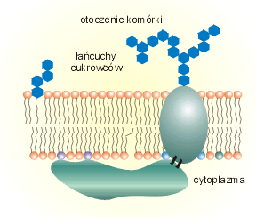
Błona komórkowa - właściwości
asymetryczność - polegającą na tym, że strona cytoplazmatyczna błony ma z reguły inny skład niż strona kontaktująca się z otoczeniem:
po cytoplazmatycznej stronie błony znajduje się znacznie więcej lipidów posiadających elektrycznie naładowane głowy polarne (np. fosfatydyloseryna),
białka powierzchniowe zlokalizowane są przede wszystkim po cytoplazmatycznej stronie błony, po stronie zewnętrznej natomiast często występuje duża ilość glikolipidów i glikoprotein.
Notes:
Asymetryczność - polegającą na tym, że strona cytoplazmatyczna błony ma z reguły inny skład niż strona kontaktująca się z otoczeniem. Cecha ta dotyczy zarówno składu lipidowego jak i białkowego obu połówek błony. I tak po cytoplazmatycznej stronie błony znajduje się znacznie więcej lipidów posiadających elektrycznie naładowane głowy polarne (fosfatydyloseryna) oraz łatwo tworzących wiązania wodorowe (fosfatydyloetanoloamina). Zewnątrzkomórkowa warstwa błony zawiera natomiast więcej fosfatydylocholiny i sfingomieliny. Białka powierzchniowe zlokalizowane są przede wszystkim po cytoplazmatycznej stronie błony, po stronie zewnętrznej natomiast często występuje duża ilość glikolipidów i glikoprotein (np. glikoforyna). Cecha asymetrii dotyczy również funkcji pełnionych przez błony: w poprzek błony istnieje różnica potencjałów elektrycznych, różnica stężeń wielu substancji, transport określonych substancji odbywa się z reguły w jednym tylko kierunku itp.

Slide 16
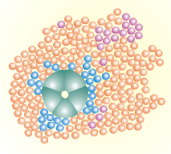
Błona komórkowa - właściwości
heterogenność - czyli występowanie niejednorodności w rozkładzie składników w płaszczyźnie błony
Białka oraz lipidy nie są bowiem "przypadkowo" wymieszane, w płaszczyźnie błony można wyróżnić tzw. domeny, wyraźnie różniące się między sobą składem oraz własnościami.
Notes:
Heterogenność - czyli występowanie niejednorodności w rozkładzie składników w płaszczyźnie błony. Białka oraz lipidy nie są bowiem "przypadkowo" wymieszane - w płaszczyźnie błony można wyróżnić tzw. domeny, wyraźnie różniące się między sobą składem oraz własnościami. Przyczyną istnienia domen jest między innymi to, że białka integralne często otoczone są przez specyficzne rodzaje lipidów. Własności błony w rejonie takiej otoczki są zwykle odmienne od własności rejonów w których nie występuje oddziaływanie białkowo-lipidowe. Tworzeniu się domen sprzyja też fakt, że białka błonowe często tworzą agregaty (zwykle jest to związane z pełnionymi przez nie funkcjami).
Heterogenność błon komórkowych umożliwia "specjalizację" różnych rejonów błon. Przykładem takiej specjalizacji jest płytka ruchowa (fragment błony komórki mięśniowej znajdujący się w miejscu połączenia pomiędzy neuronem i komórką mięśniową czyli synapsy). Tylko w rejonie płytki ruchowej występuje bowiem w błonie komórki mięśniowej nagromadzenie receptorów acetylocholiny i w związku z tym tylko ten rejon jest zdolny do przekazywania pobudzenia.

Slide 17
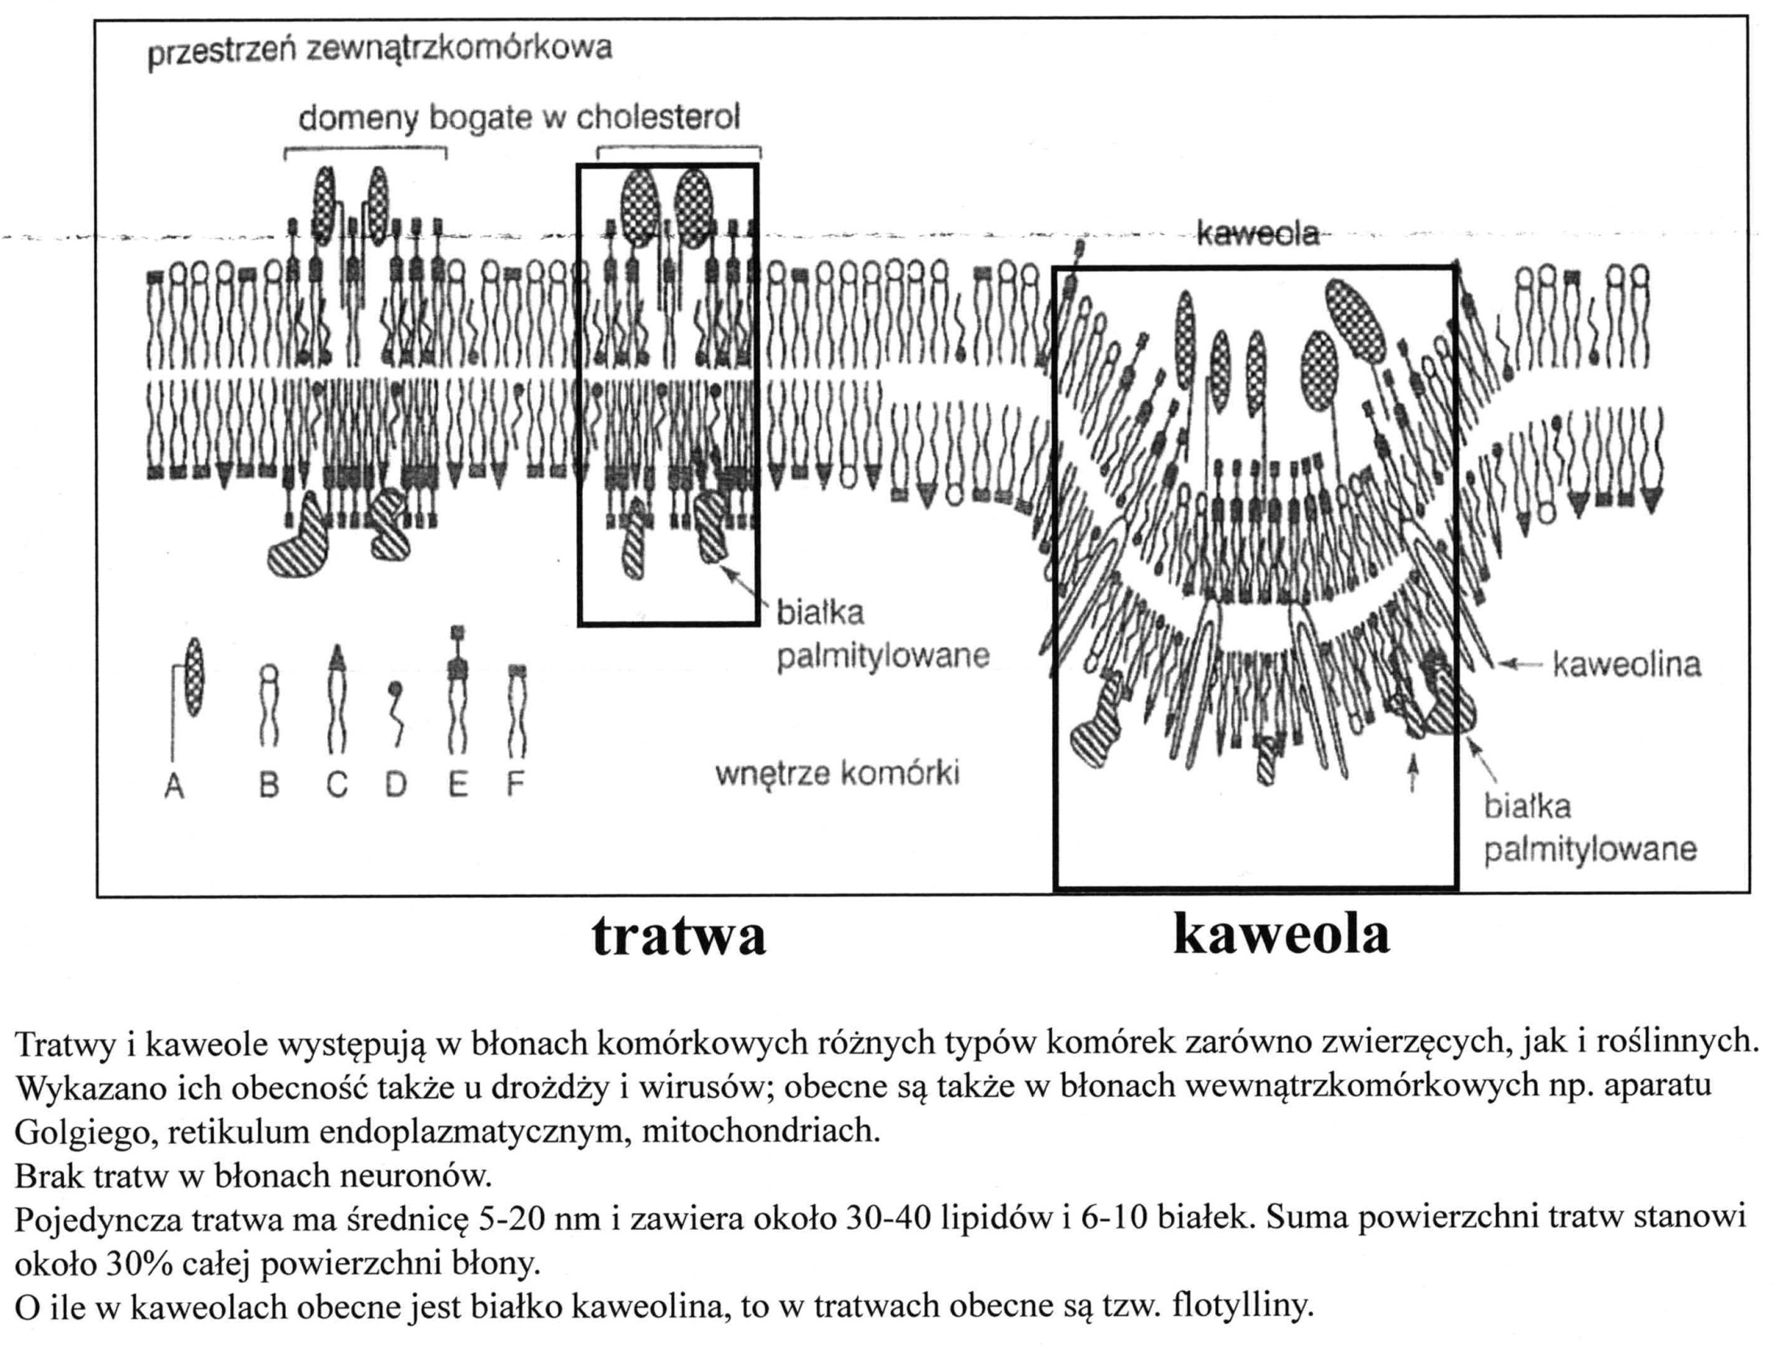
Notes:
Tratwy stanowią mikrośrodowisko dla białek enzymatycznych zapewniając bliską lokalizację kolejnych elementów różnych szlaków enzymatycznych oraz ułatwiając wymianę substratów i produktów miedzy enzymami.
Kaweole to wklęśnięcia błony komórkowej, mogą być związane z endomitozą. Wklęśnięcie następuje, gdy do warstwy wewnętrznej błony wbudowana zostaje kaweolina, która zwiększa powierzchnię tej warstwy.

Slide 18
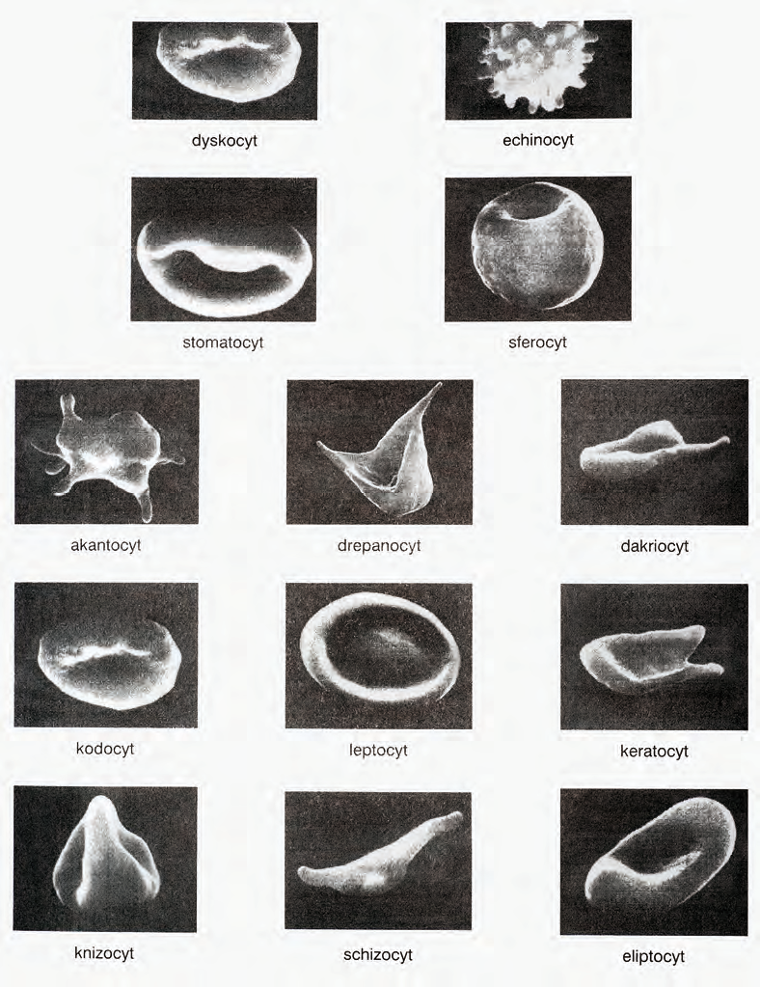
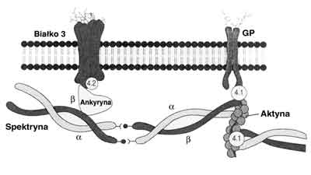
Błona komórkowa erytrocytu
Mikrografie skaningowe fizjologicznych
oraz patologicznych form erytrocytów
Notes:
Krwinki czerwone ( erytrocyty ) Krwinki czerwone powstają z komórek szpiku kostnego w procesie zwanym erytropoezą. Proces ten stymulowany jest przez erytropoetynę. Hormon ten wytwarzany jest w nerkach na drodze odpowiedzi zwrotnej pod wpływem takich czynników jak stężenie hemoglobiny w krwi , wysycenie hemoglobiny tlenem, liczba czerwonych krwinek i odpowiednie ciśnienie krwi czyli przez odpowiednią ilość tlenu dostarczaną przez krew do komórek wytwarzających ten hormon. Poza tym na regulację tworzenia krwinek czerwonych ma wpływ witamina B6, B12, witamina C, liczne białka a także żelazo, kobalt i miedź. Dziennie szpik kostny wytwarza ok. 200 mld erytrocytów. Komórki te żyją ok. 120 dni, po czym ulegają zniszczeniu w śledzionie. Dojrzała krwinka czerwona ma kształt dwuwklęsłego dysku o średnicy od 7 – 7,5 mikrometra i grubości od 1,5-2,5 mikrometrów, nie posiada jądra komórkowego oraz cytoplazmatycznych organelli komórkowych. Odpowiedni kształt krwinek czerwonych jest efektem odpowiedniej budowy błony białkowo lipidowej jak i takich białek jak spektryna i ankyryna które tworzy cytoszkielet krwinki. Dzięki temu cytoszkieletowi krwinki maja zdolność do czasowego odkształcania się i przechodzenia przez naczynia włosowate o bardzo małej średnicy. Krwinki czerwone ssaków, przystosowane są przede wszystkim do przenoszenia tlenu. Utrata jądra komórkowego ogranicza własne procesy metaboliczne krwinki czerwonej, a przez to zużycie tlenu, w czasie bowiem transportu tlenu krwinka praktycznie nie zużywa go na własne potrzeby metaboliczne i w ten sposób maksymalnie wypełnia swoje zadania transportera. Aby nie zużywać przenoszonego tlenu, krwinka czerwona czerpie energię z beztlenowego rozkładu glukozy i pentozy( cukry proste). Powstały w wyniku tych przemian ATP ( adenozynotrójfosforan – wysoko energetyczny związek) dostarcza energii do odkształceń krwinki, transportu jonów przez błonę komórkową i innych endoenergetycznych procesów występujących w krwince.
Białka transportowe Prążek 3 i glikoforyna to kanały anionowe pośredniczące w wymianie węglowodanów i jonów chlorkowych.
Integralne białka błonowe wiążą się poprzez białko 4.1 i ankyrynę z elastyczna siecią zbudowana głównie ze spektryny.
Ten szkielet błonowy umożliwia odporność erytrocytu na mechaniczne siły odkształcające.

Slide 19
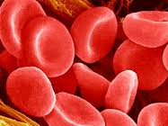
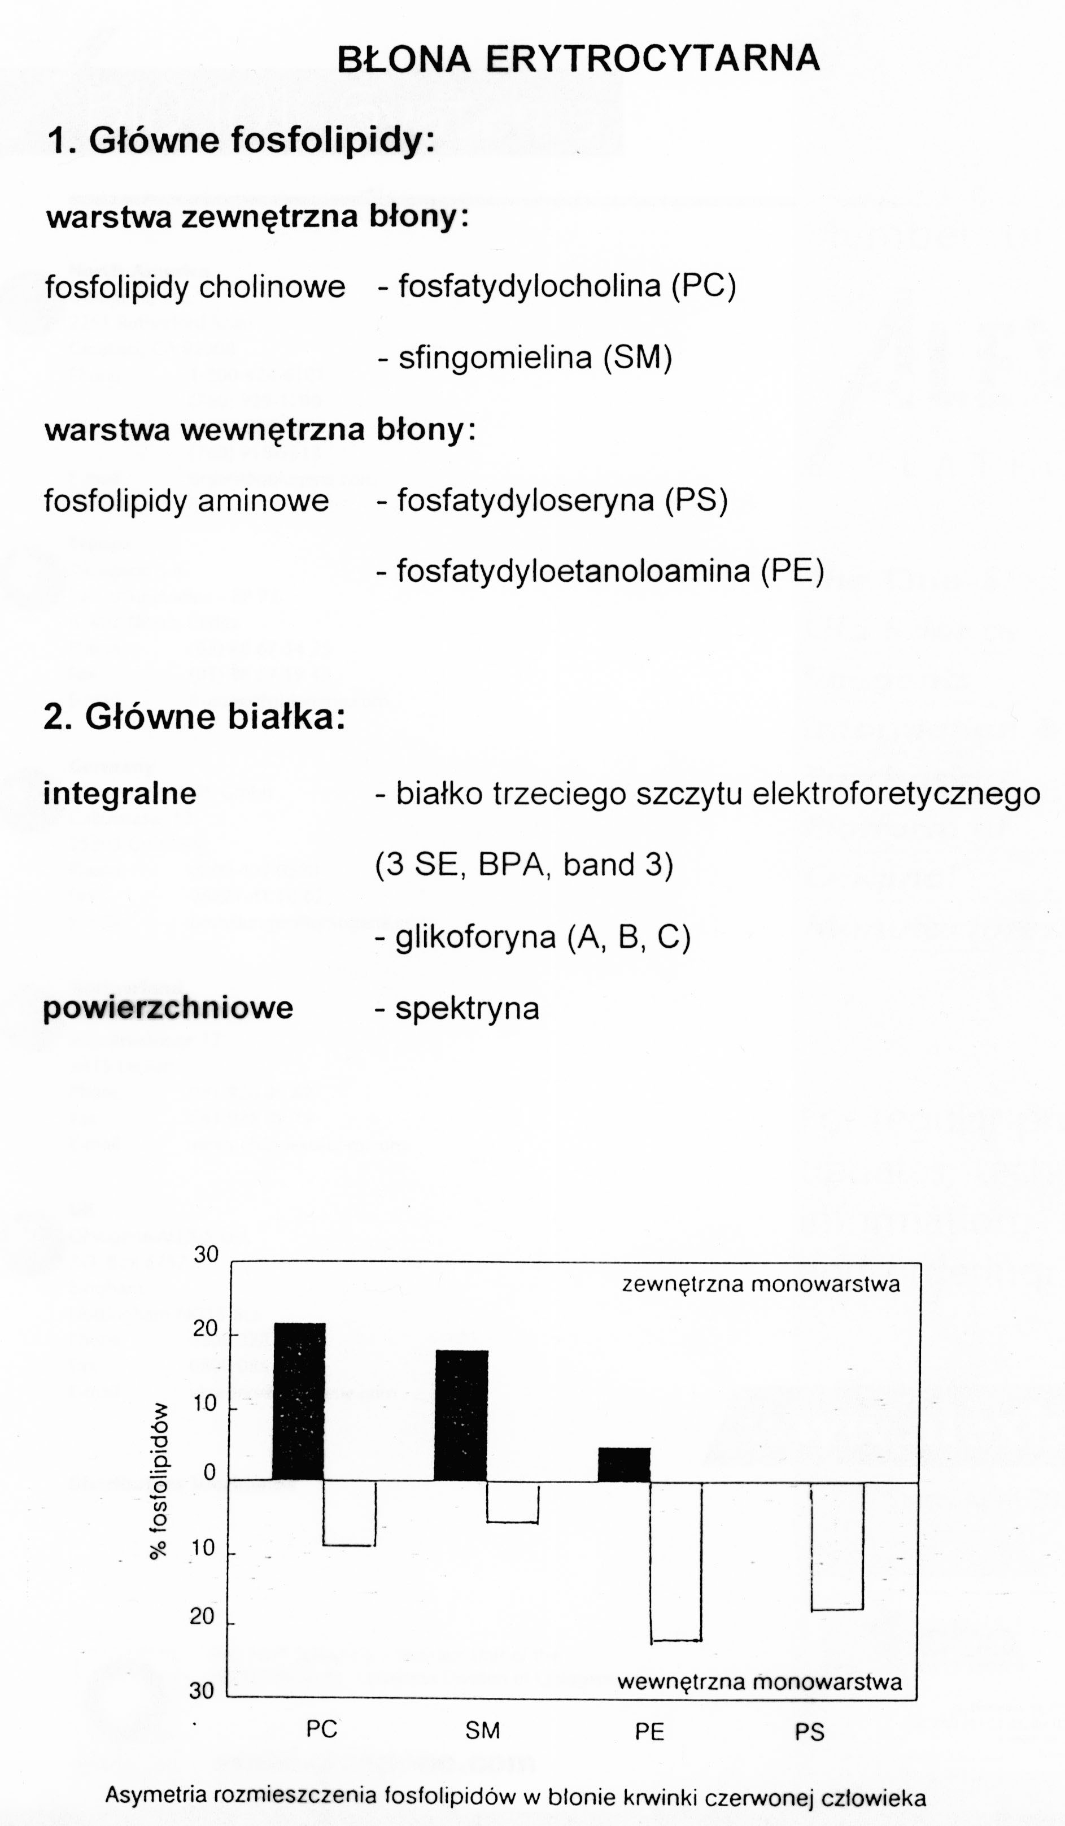
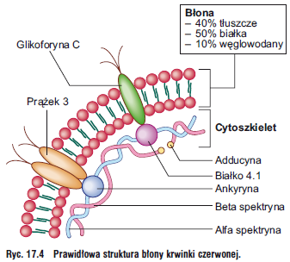
Błona erytrocytarna
(układ modelowy)
Notes:
Cienie erytrocytarne błona komórkowa erytrocytu pozostała po jego pęknięciu.
Białka transportowe Prążek 3 i glikoforyna to kanały anionowe pośredniczące w wymianie węglowodanów i jonów chlorkowych.
Integralne białka błonowe wiążą się poprzez białko 4.1 i ankyrynę z elastyczna siecią zbudowana głównie ze spektryny.
Ten szkielet błonowy umożliwia odporność erytrocytu na mechaniczne siły odkształcające.

Slide 20
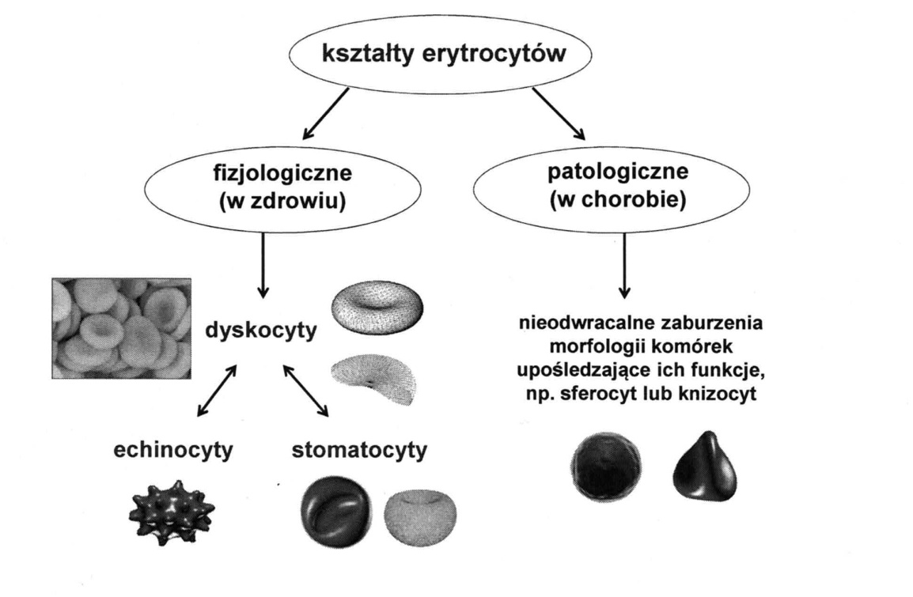
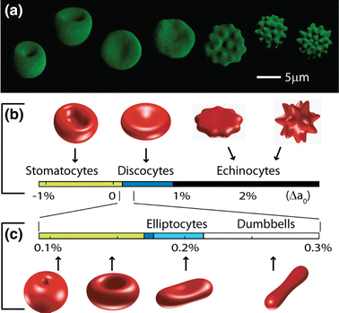
sferocyty
Czynniki wpływające na kształt i objętość erytrocytów oraz indukcję hemolizy:
potencjał osmotyczny wody płynu pozakomórkowego:
hipotoniczny, izotoniczny, hipertoniczny,
detergenty,
pH płynu pozakomórkowego: kwaśne, obojętne, zasadowe,
nośniki błonowe - jonofory

Slide 21
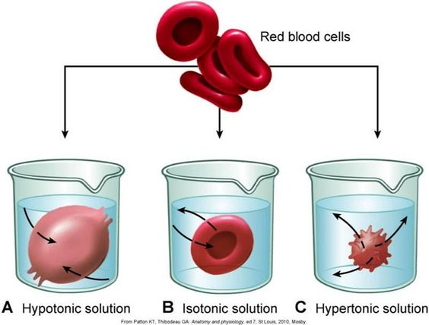

Slide 22
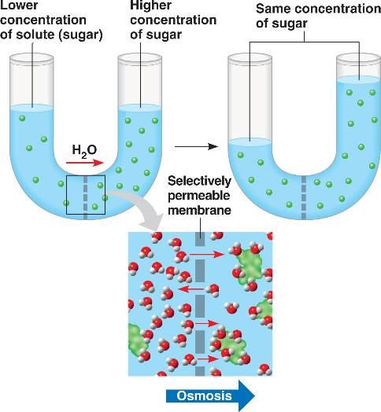
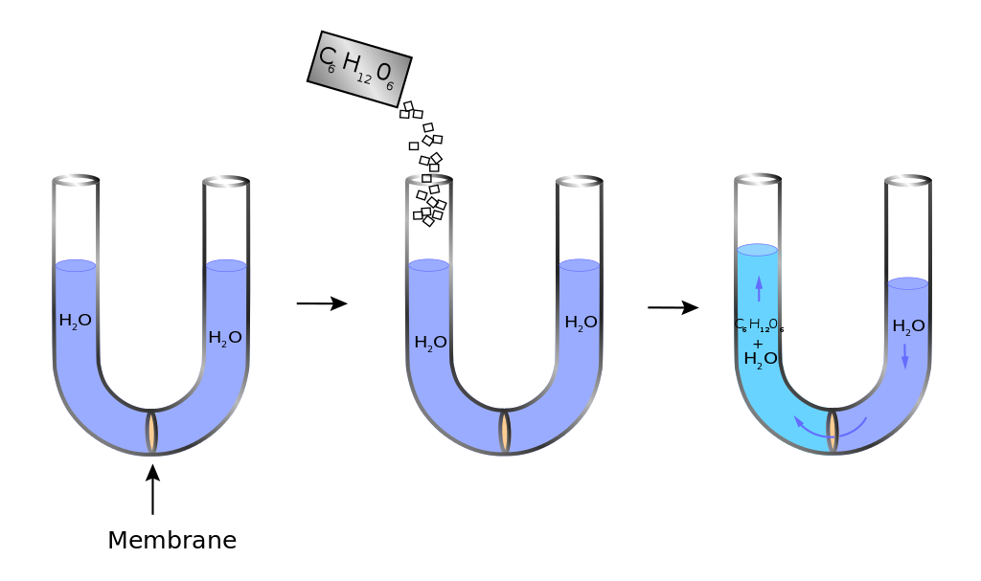
Osmoza i substancje osmotycznie czynne
Osmoza – dyfuzja rozpuszczalnika przez membranę półprzepuszczalną rozdzielającą dwa roztwory o różnym stężeniu.
Substancje osmotycznie czynne

Slide 23
Potencjał osmotyczny wody płynu pozakomórkowego: hipotoniczny, izotoniczny, hipertoniczny.
Ćw. 27. Pomiar oporności osmotycznej erytrocytów ssaka.
Oporność osmotyczna – stężenie substancji osmotycznie czynnej, przy którym występuje 50% hemoliza.
Hemoliza - przechodzenie hemoglobiny do osocza krwi wywołane zniszczeniem erytrocytów.
Ćw. 28. Wpływ stężenia soli w środowisku zewnętrznym na objętość erytrocytów ssaka
Objętość osmotycznie czynna to wyrażona w % cześć objętości erytrocytu zbudowana z substancji czynnych osmotycznie (rozpuszczalne w wodzie np. jony, cukry, białka).
Objętość osmotycznie nieczynna to wyrażona w % cześć objętości erytrocytu zbudowana z substancji nieczynnych osmotycznie (nierozpuszczalne w wodzie np. tłuszcze, białka) oraz woda.

Slide 24
sferocyty
Czynniki wpływające na kształt i objętość erytrocytów oraz indukcję hemolizy:
potencjał osmotyczny wody płynu pozakomórkowego:
hipotoniczny, izotoniczny, hipertoniczny,
detergenty,
pH płynu pozakomórkowego: kwaśne, obojętne, zasadowe,
nośniki błonowe - jonofory

Slide 25
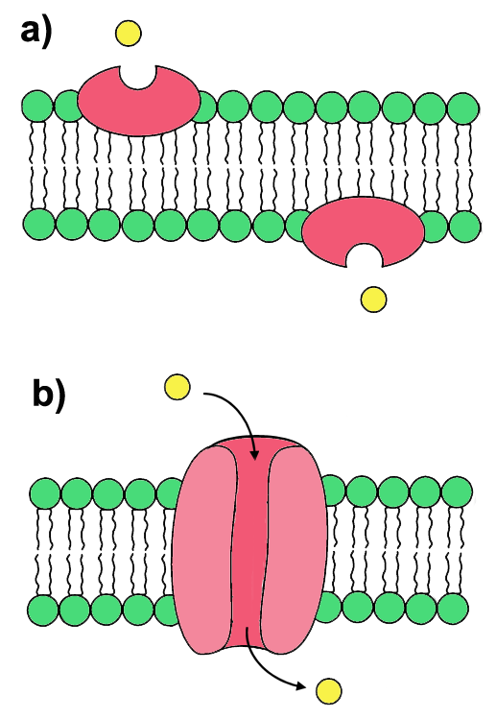
Nośniki błonowe - jonofory
Jonofory – organiczne związki chemiczne zdolne do transferu jonów przez fazę hydrofobową rozdzielającą dwie fazy wodne
Termin antybiotyki jonoforowe jest stosowany do tych jonoforów, które wykazują działanie bakteriobójcze.
jonofor typu nośnikowego
jonofor tworzący kanał

Slide 26
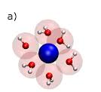
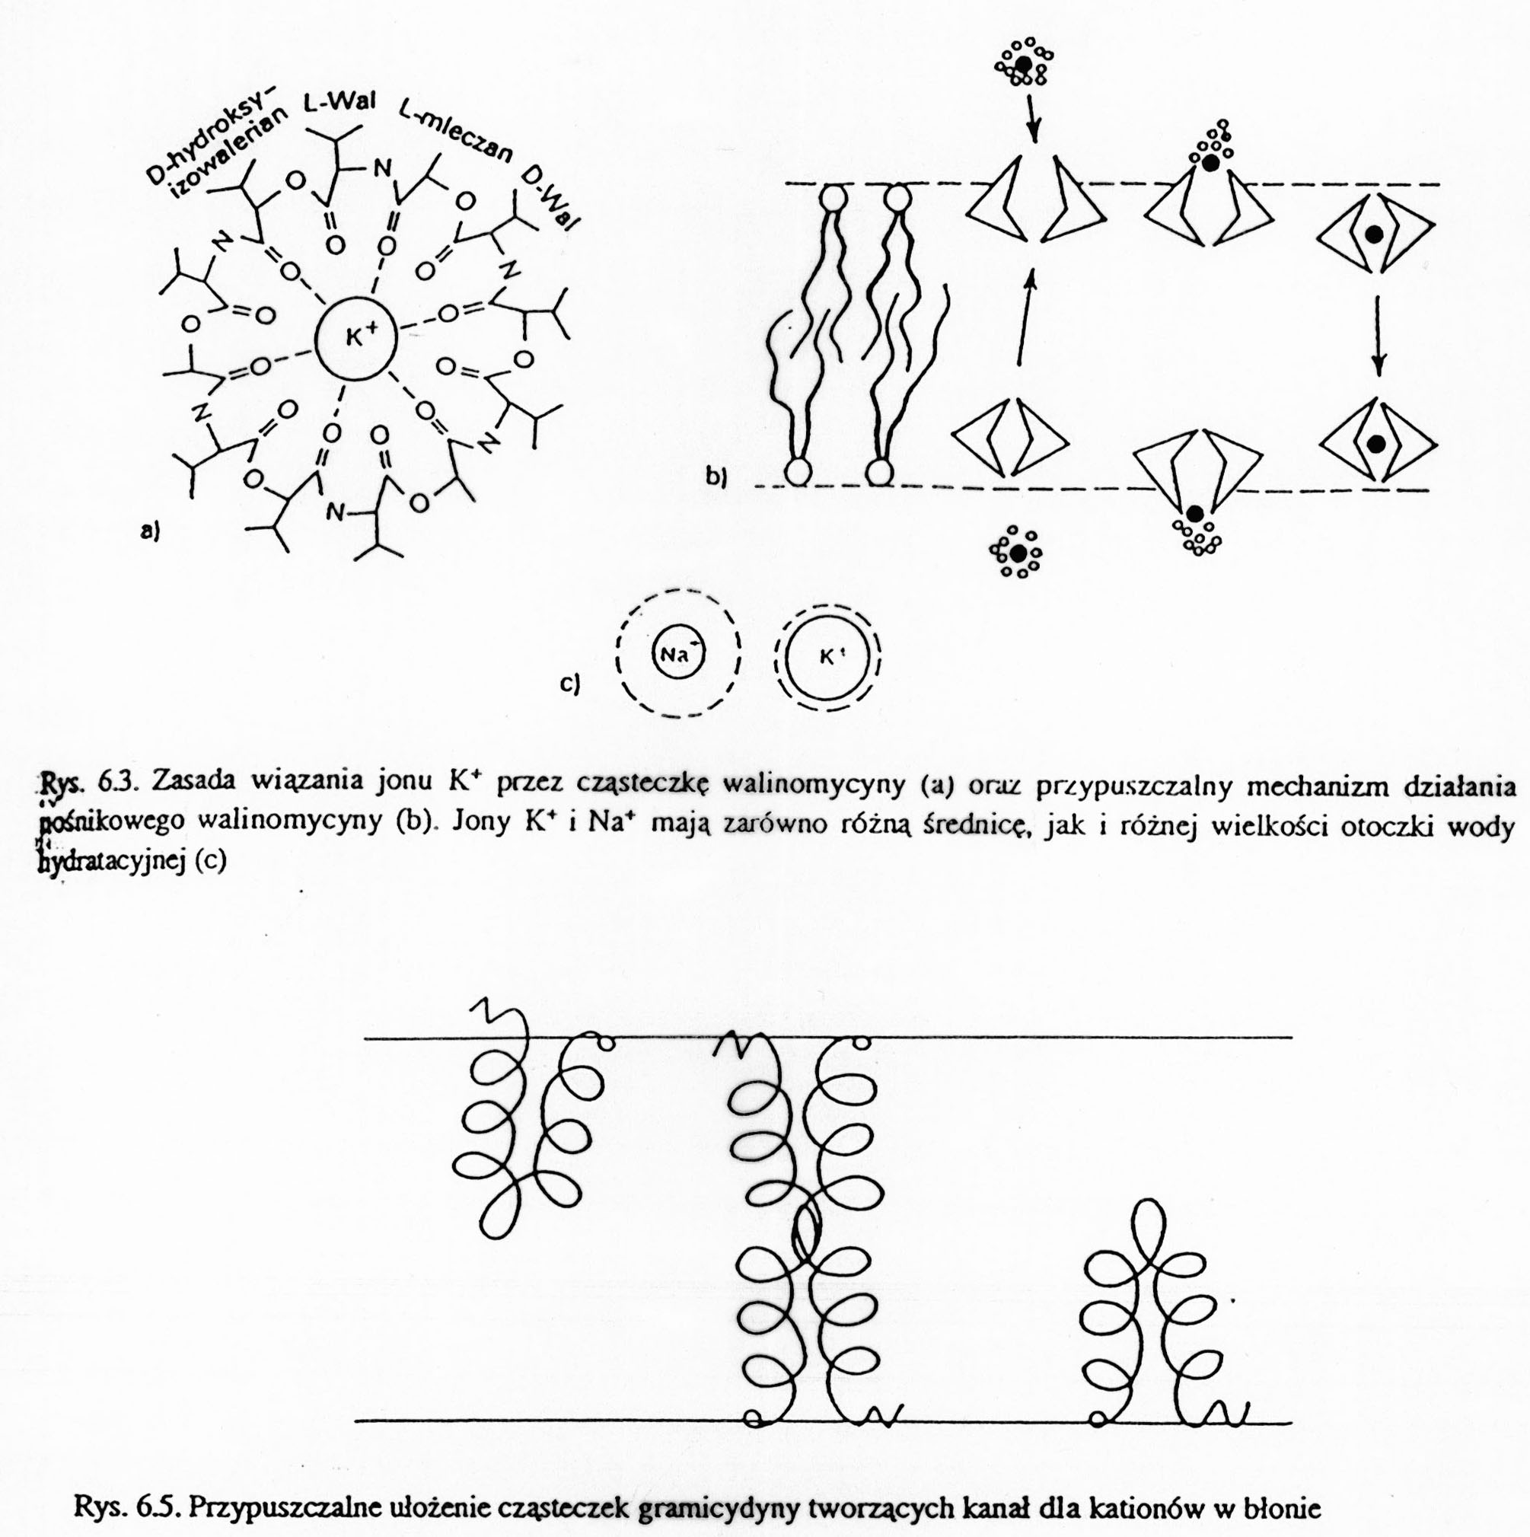
Nośniki błonowe - jonofory
K⁺
K⁺
jonofor typu nośnikowego
WALINOMYCYNA
Zasada wiązania jonów K⁺ przez cząsteczkę walinomycyny
Notes:
Walinomycyna wykazuje powinowactwo do jonów potasu. Jon, zamknięty wewnątrz struktury cylindrycznej, traci swoją warstwę hydratacyjną i zamiast w niej, tkwi w hydrofobowej cząsteczce antybiotyku. W efekcie transport takiego jonu do wnętrza komórki jest ułatwiony. Po oddaniu jonu, uprotonowany antybiotyk jonoforowy powraca na zewnętrzną powierzchnię błony.

Slide 27
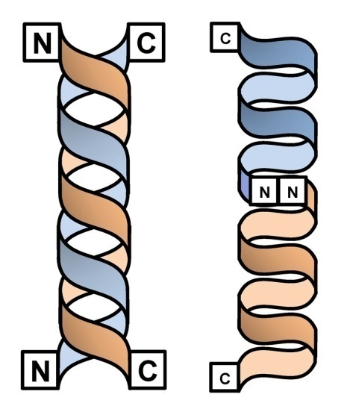
Nośniki błonowe - jonofory
jonofor tworzący kanał
GRAMICYDYNA
Ułożenie cząsteczek gramicydyny tworzących
kanał dla kationów w błonie
Ćw. 29. Pomiar ciśnienia osmotycznego wewnątrzkomórkowego koloidu białkowego erytrocytów ssaka. (gramicydyna)
Notes:
Gramicydyna jest jonoforem zdolnym do transportu jonów przez błonę cytoplazmatyczną tworzącym kanał jonowy. Kanał ten powstaje z dwóch cząsteczek gramicydyny ułożonych względem siebie jak ”głowa do głowy” N-końcami peptydu. W przeciwieństwie do białkowych kanałów jonowych, które są trwałe, kanał gramicydyny jest tworzony na krótki czas, po czym cząsteczki gramicydyny rozłączają się, aż do ponownego spotkania się dwóch cząsteczek we właściwym ułożeniu. Tworzony przez gramicydynę w błonie lipidowej kanał transportuje jony w sposób selektywny. Możliwy jest transport kationów jednowartościowych, natomiast dwu- i trójdodatnie kationy nie są transportowane.

Slide 28
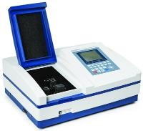
Właściwości osmotyczne
komórek zwierzęcych
ćw. 27, 28,29 (Skrypt)
Ekstynkcja, absorpcja – w optyce proces pochłaniania energii fali elektromagnetycznej przez substancję.

Slide 29
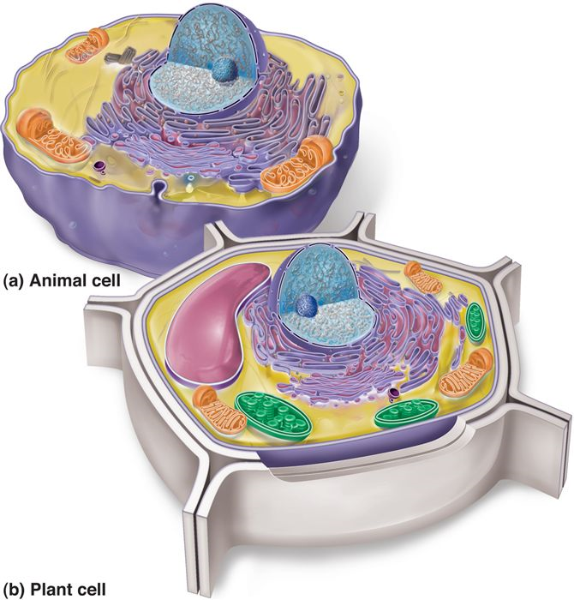
Dziękuję za uwagę

Slide 30
Materiały dodatkowe
KONTROLA
KCl
SACHAROZA +
ROZTWÓR IZOTONICZNY
KCl
SACHAROZA +
ROZTWÓR IZOTONICZNY
K⁺
K⁺
PŁYN POZAKOMÓRKOWY
ROZTWÓR KCl W PROBÓWCE
K⁺
GRAMICYDYNA
JONOFOR
K⁺
K⁺
K⁺
PŁYN ŚRÓDKOMÓRKOWY
DYSKOCYTY
STOMATOCYTY
ECHINOCYTY
A
A
CIŚNIENIE OSMOTYCZNE WEWNĄTRZKOMÓRKOWEGO KOLOIDU
BIAŁKOWEGO ERYTROCYTÓW SSAKA [ATMOSFERY]

Slide 31
Potencjał wody w roztworze
Ѱ=-i C R T [N m⁻²= Pa]
i - współczynnik izotoniczności [1+α(n-1)] gdzie
α - stopień dysocjacji
n - ilość jonów, które powstają przy dysocjacji
C - stężenie roztworu (w molach na dm³)
R - stała gazowa (8,3146 N m K⁻¹ mol⁻¹ )
T - temperatura w kelwinach
1 atm=101325 Pa
Uwaga:
0.15 mol 0.15 mol 1000 0.150 mol
C = = =
dm³ m³ m³
T = 23º C = 273,15 K + 23 K = 296,15 K
R = 8,3146 N m K⁻¹ mol ⁻¹
n dla NaCl n=2(Na⁺+ Cl⁻) to =[1 + 80/100 (2-1)]=1,8

